Slide 1
На сколько больше.
На сколько меньше.
Урок математики в 1 классе
УМК «Перспективная начальная школа»
Шулья Людмила Геннадьевна,
учитель начальных классов
МБОУ СОШ №20 им. И.И. Наймушина

Slide 2
7 мая Классная работа

Slide 3
16
17-1
15-4
11
13-3
10
10+5
15
16-3
13
17
11+6

Slide 4
Тыква – □ кг Арбуз – □ кг
7
5

Slide 5
9 – 3 > 9 – □ 6 – 2 > 6 – □
5 – 4 < 8 – □ □ – 3 > 4 – 3
9 – 5 > 9 – □ 8 – □ < 8 – 6
4
7
5
3
3
1
5
8
6
7
8
7

Slide 7
М | 8 | и | 7 | М
А |  |  |  | И
Ш | 6 | и | 5 | Ш
А | 9 | и | 8 | А
8-7=1

Slide 8
М | 8 | и | 6 | М
А |  |  |  | И
Ш | 6 | и | 4 | Ш
А | 10 | и | 8 | А
6-4=2

Slide 9
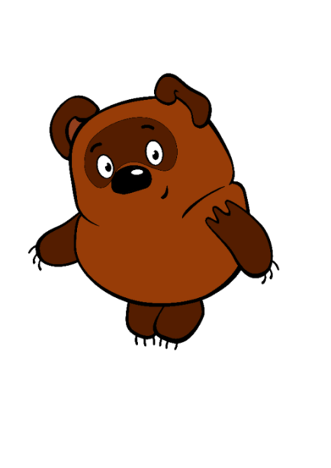
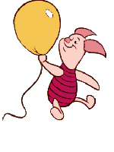
9 м
17 м
17-9=
8(м)
Ответ: на 8 м.

